Slide 1




TRƯỜNG TIỂU HỌC SỐ 1 PHƯỚC HIỆP
CHÀO MỪNG QUÝ THẦY CÔ
VỀ DỰ GIỜ THĂM LỚP
Môn Tiếng Việt
Tiết 90 :Luyện tập :Mở rộng vốn từ về bạn trong nhà . Biện pháp so sánh
Giáo viên: Lê Thị Xuân Mỹ
Lớp: 3 B

Slide 2
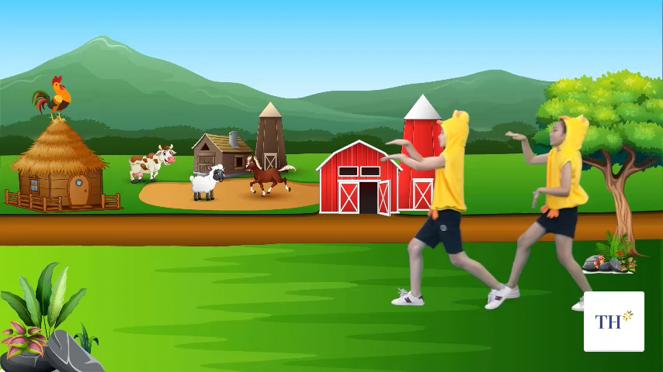

Slide 3
Thứ Tư ngày 29 tháng 11năm 2023
TIẾNG VIỆT
Luyện tập :Mở rộng vốn từ về bạn trong nhà . Biện pháp so sánh
2. Luyện tập.
Bài 1. Tìm từ ngữ về bạn trong nhà theo từng nhóm sau:
Vật nuôi | Đồ đạc
M:Mèo | M: Quạt điên
Chó, thỏ, cá, trâu, bò, lợn, gà,...
Bàn, ghế, tủ lạnh, nồi cơm điện; đèn bàn, tivi, giá sách,...

Slide 4
Thứ Tư ngày 29 tháng 11năm 2023
TIẾNG VIỆT
Luyện tập :Mở rộng vốn từ về bạn trong nhà . Biện pháp so sánh
2. Luyện tập.
Bài 2. Đọc đoạn văn dưới đây và trả lời câu hỏi.
Nhà Thủy ở ngay dưới thuyền. Con sông thân yêu, nơi có « nhà» của Thủy ấy, là sông Hồng, lòng sông mở mênh mông, quãng chảy qua Hà Nội càng mênh mông hơn. Mỗi cánh buồm nổi trên dòng sông, nom cứ như là một con bướm nhỏ. Lúc nắng ửng mây hồng, nước sông nhấp nháy như sao bay.
( Theo Phong Thu )
- Cánh buồm trên sông được so sánh với vật nào?
+ Cánh buồm trên sông được so sánh với con bướm nhỏ.
- Nước sông được ví với sự vật nào?
+ Nước sông nhấp nháy lúc nắng ửng hồng được ví với sao bay.

Slide 5
Thứ Tư ngày 29 tháng 11 năm 2023
TIẾNG VIỆT
Luyện tập :Mở rộng vốn từ về bạn trong nhà . Biện pháp so sánh
2.Luyện tập.
Bài 3. Tìm hình ảnh so sánh trong các đoạn thơ dưới đây. Nêu tác dụng của hình ảnh so sánh.
Cau cao cao mãi
Tàu vươn giữa trời
Như tay xòe rộng
Hứng làn mưa rơi.
(Ngô Viết Dinh)
Sân nhà em sáng quá
Nhờ ánh trăng sáng ngời
Trăng tròn như cái đĩa
Lơ lửng mà không rơi.
(Nhược Thủy–Phương Hoa)
+ Hình ảnh so sánh trong đoạn thơ thứ nhất: Tàu cau như tay xòe rộng hứng mưa.
+ Hình ảnh so sánh trong đoạn thơ thứ hai: Trăng tròn như cái đĩa.

Slide 6
Thứ Tư ngày 29 tháng 11năm 2023.
TIẾNG VIỆT
Luyện tập :Mở rộng vốn từ về bạn trong nhà . Biện pháp so sánh
2. Luyện tập.
Bài 3. Tìm hình ảnh so sánh trong các đoạn thơ dưới đây. Nêu tác dụng của hình ảnh so sánh.
Sương trắng viền quanh núi
Như một chiếc khăn bông
Ồ, núi ngủ lười không!
Giờ mới đang rửa mặt.
(Thanh Hào)
Một hôm mặt đất
Mọc lên cái cây
Cái cây bé nhỏ
Lá mềm như mây.
(Lâm Thị Mỹ Dạ)
+ Hình ảnh so sánh trong đoạn thơ thứ ba: Sương trắng viền quanh núi như một chiếc khăn bông.
+ Hình ảnh so sánh trong đoạn thơ thứ tư: Lá mềm như mây

Slide 7
Thứ Tư ngày 29 tháng 11 năm 2023
TIẾNG VIỆT
Luyện tập :Mở rộng vốn từ về bạn trong nhà . Biện pháp so sánh
2. Luyện tập.
Bài 3. Nêu tác dụng của hình ảnh so sánh.
- Tác dụng của hình ảnh so sánh là làm cho câu văn, câu thơ, nêu đặc điểm miêu tả người, sự vật,... Cụ thể hơn, sinh động hơn, rõ hơn, dễ cảm nhận hơn. (VD: Trăng tròn như cái đĩa; Lá cây mềm như mây;...). Hình ảnh so sánh cũng giúp cho câu văn hay hơn, dễ hiểu hơn.

Slide 8
Vận dụng
Trò chơi : Rung chuông vàng

Slide 9
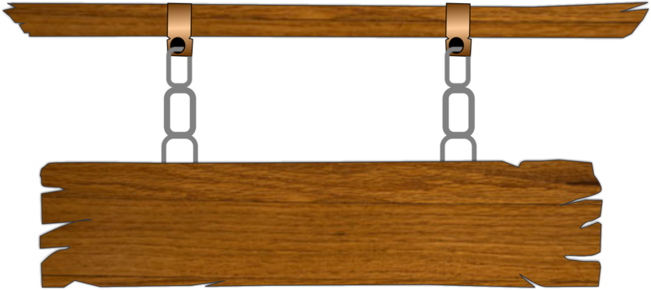

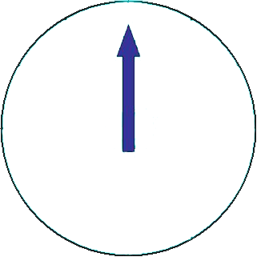


Câu 1:Những con vật nào là vật nuôi trong nhà ?
A. Sư tử ,hổ , voi
B. Chó ,mèo , heo ,bò
C. rắn , ếch
D.chuột , dán , muỗi

Slide 10
Câu 2 : Tìm hình ảnh so sánh trong câu thơ sau Quạt nan như lá
Chớp chớp lay lay
Quạt nan rất mỏng
Quạt gió rất dày
A. Quạt nan như lá
B. Chớp chớp lay lay
C. Quạt nan rất mỏng
D. Quạt gió rất dày

Slide 11
Câu 3 : Điền tiếp từ ngữ chỉ sự vật để mỗi dòng sau thành câu văn có hình ảnh so sánh các sự vật với nhau
Tiếng suối ngân nga như..........................
A. Tiếng gió
B. Tiếng hát
C. Tiếng mưa
D. Tiếng nói chuyện

Slide 12

XIN CHÂN THÀNH CẢM ƠN
QUÝ THẦY CÔ GIÁO VÀ CÁC EM
Notes:
12

